Slide 1


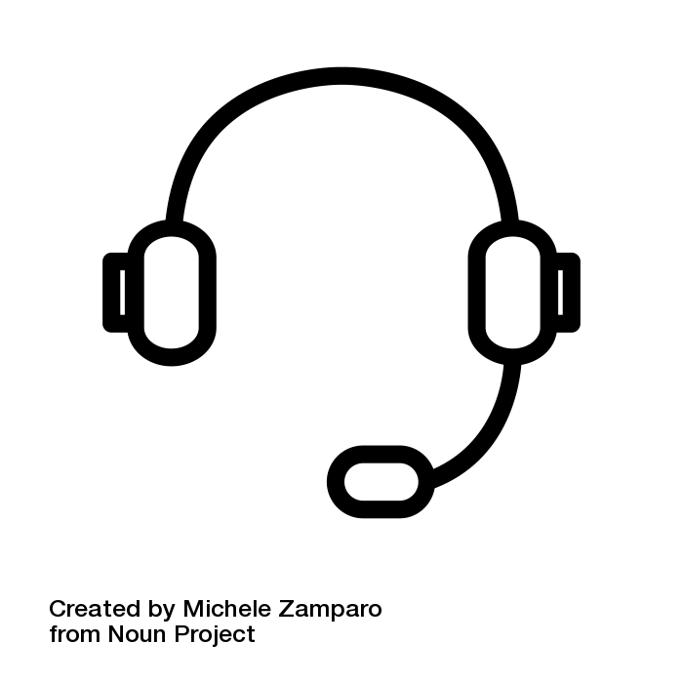
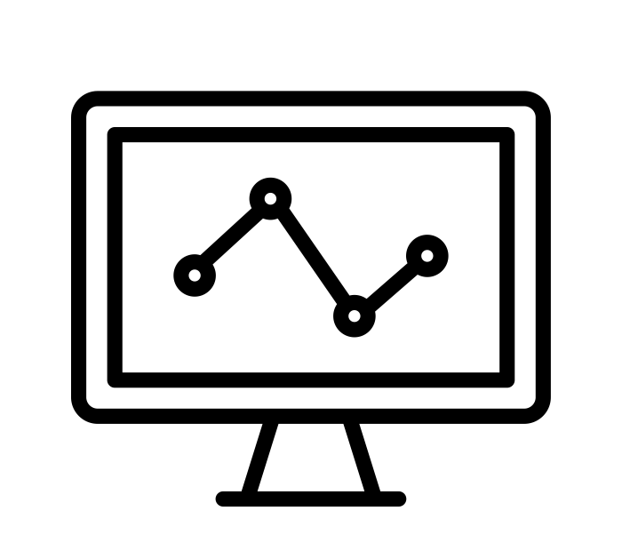





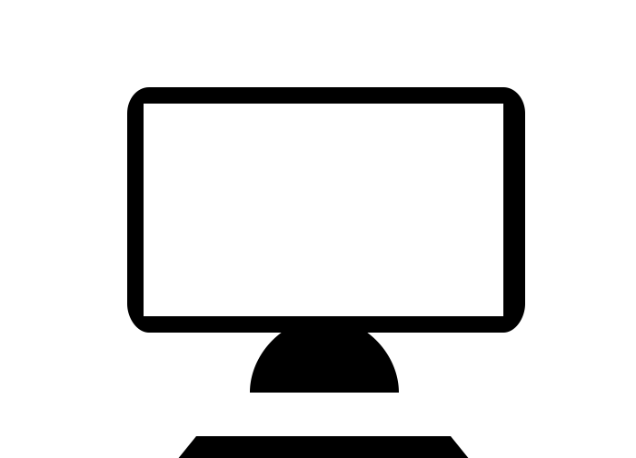
Gestión de TI, simplificada.
Soluciones de gestión de TI en tiempo real para la nueva velocidad en los negocios

Slide 2


Fundamentos de una mesa de ayuda de TI eficiente
Gestión de incidentes en
ServiceDesk Plus

Slide 3








Le presentamos a Zylker
USUARIOS EMPRESARIALES
PERSONAL DE TI
SCOTT
TÉCNICO DE TI
DAVE
DIRECTOR DE CONTRATACIÓN
JASON
TÉCNICO DE TI
CIO
MARCUS
CATRIN
DIRECTOR DE SERVICIOS DE TI
ADAM
TÉCNICO DE TI
WENDY
RRHH
JOHN
USUARIO FINAL

Slide 4
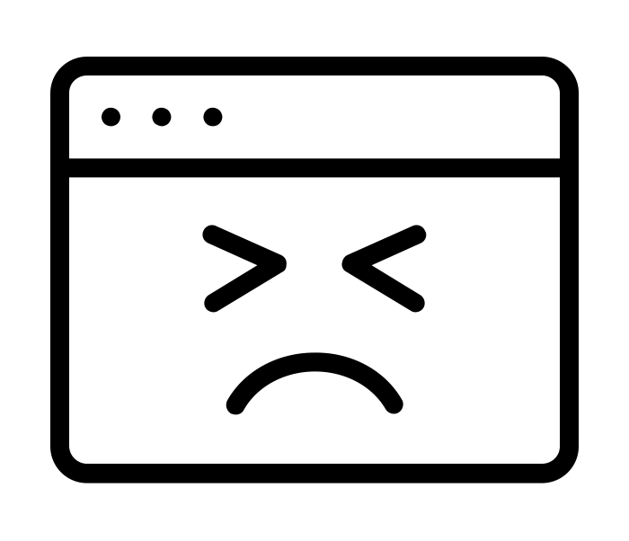
El equipo de TI de Zylker se actualiza a Windows 10
Gestión de incidentes con ServiceDesk Plus

Slide 5



¡Zylker está en problemas!
Las cosas no funcionan según lo planeado.
¡Están ingresando demasiados tickets!
EL EQUIPO DE TI
¡Los teclados y los dispositivos apuntadores están dando problemas!
¡La VPN pierde la conexión!
Recibí algunas quejas. Aparentemente, algunos notebooks con 500 MB de RAM no reciben toda la información.
El firewall y el software de DLP no funcionan con Windows 10
¡Creo que los switches KVM de cuatro puertos no son compatibles!
La VPN pierde la conexión
Adam de la sede en San Francisco
Scott, soporte para toda la empresa
Jason de la sede en Los Ángeles

Slide 6
Cómo deben funcionar las cosas
PASO 1
Catrin asigna la actualización de Windows 10 a Jason y Adam en sus respectivas sedes. Scott está a cargo de la actualización de toda la empresa.
PASO 2
Los técnicos de TI añaden soluciones relevantes a la base de conocimientos para ayudar a resolver los incidentes relacionados con la actualización.
PASO 3
Catrin hace un anuncio en toda la empresa acerca de la actualización a Windows 10 en ServiceDesk Plus para informar a todos los usuarios.
PASO 5
Catrin automatiza el flujo de trabajo para los incidentes previstos y remite los tickets al equipo de TI asignado para la actualización a Windows 10.
PASO 4
Scott crea los formularios y plantillas de incidentes relevantes y los publica en el catálogo de servicios. Esto los prepara para manejar los incidentes que podría causar la actualización.

Slide 7



¡Cómo funcionan las cosas en Zylker!
¿Quién tiene una actualización?
¿Quién está a cargo del problema en Los Ángeles?
¿Cuál es el estado? Necesito una actualización ¡AHORA!
Necesito saber cuántos tickets tenemos de la sede en Los Ángeles.
Me hice cargo dos tickets esta mañana. ¿Dónde están los demás?
No disponemos de mucho tiempo para resolver esto. ¡La productividad está en juego!
Umm... No estoy seguro de si debería trabajar primero en el problema de conectividad VPN o en los tickets de la sede en San Francisco.
No tengo ni idea de cuántos tickets hemos recibido de cada sede.

Slide 8

El efecto dominó
Cómo una serie de eventos afectaron la productividad en Zylker
FALTA DE SLA
Sin una gestión de SLA adecuada, se prolongaron los tiempos de resolución.
FALTA DE PROPIEDAD
Los técnicos desconocían sus responsabilidades y la falta de propiedad provocó un caos y un incumplimiento los SLA.
FALTA DE UN FLUJO DE TRABAJO EFICIENTE
SISTEMA DE SEGUIMIENTO DEFICIENTE
La falta de un flujo de trabajo adecuado dejó muchos tickets pendientes y los tickets no se asignaron a los técnicos correctos.
La falta de un mecanismo adecuado para dar seguimiento a los tickets de TI retrasó el proceso de resolución.
FALTA DE COORDINACIÓN ENTRE LAS SEDES
FALTA DE AUTOMATIZACIÓN
La falta de automatización para priorizar y asignar tickets a los técnicos adecuados causó un retraso en el tiempo de respuesta y resolución.
La falta de coordinación entre las sedes resultó en una gestión de solicitudes desorganizada.

Slide 9
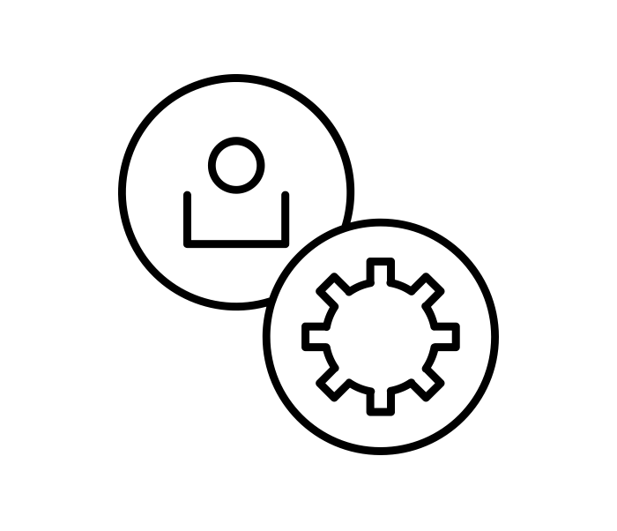
Gestión de incidentes con ServiceDesk Plus
¡ServiceDesk Plus al rescate!
A

Slide 10
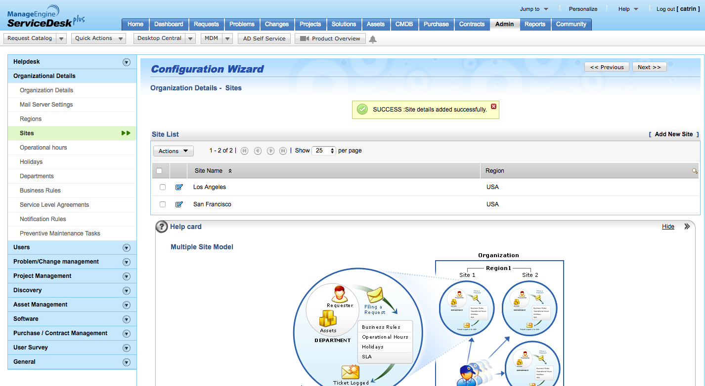
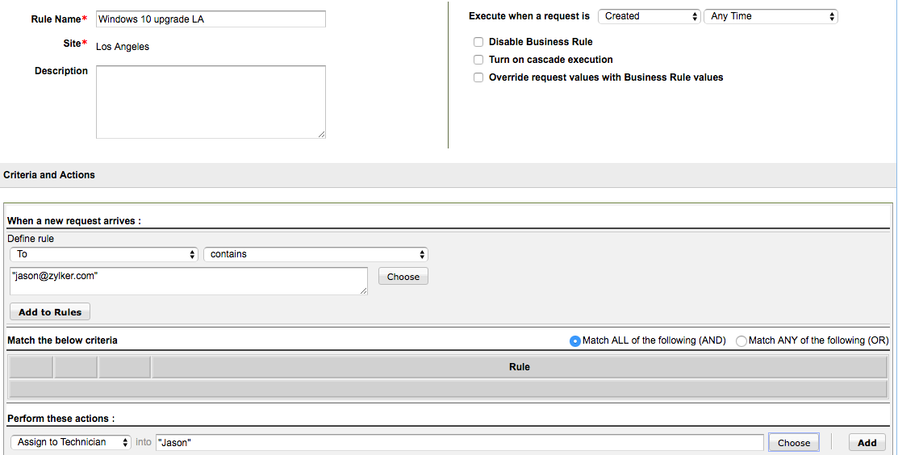
FLUJOS DE TRABAJO PERSONALIZADOS PARA CADA SEDE
FUNCIONES: REGLAS DE NEGOCIO Y SITIOS
Zylker es una organización bastante grande con varias sedes. Para gestionar todas las sedes en una plataforma común, Catrin, la administradora y directora de servicios de TI de la empresa, crea flujos de trabajo independientes para cada sede en ServiceDesk Plus. Ella automatiza los flujos de trabajo predeterminados para cada sede usando reglas de negocio.
Catrin crea dos sitios separados para Los Ángeles y San Francisco.
Crea una nueva regla de negocio para direccionar todos los incidentes de la sede en Los Ángeles a Jason.

Slide 11
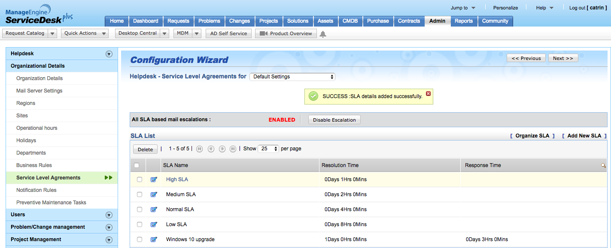
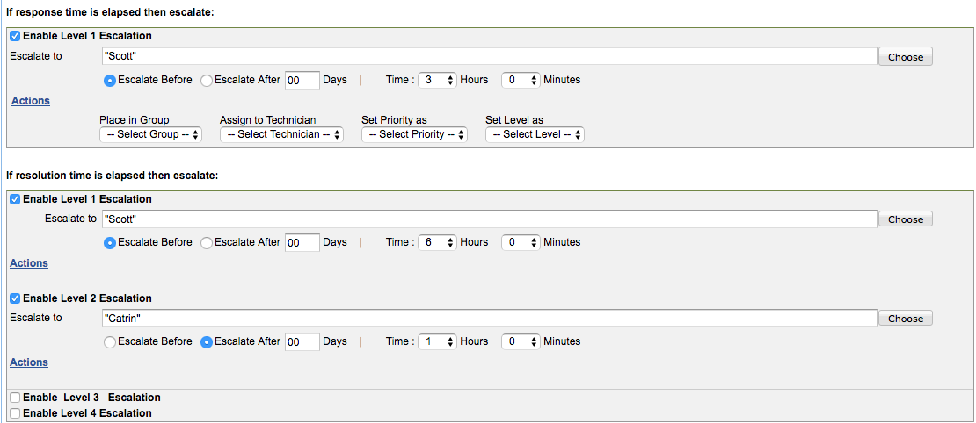
DEFINIR LOS SLA DE RESPUESTA Y RESOLUCIÓN
FUNCIÓN: ACUERDOS DE NIVEL DE SERVICIO
Catrin define SLA de respuesta y resolución de alta prioridad para el problema de «actualización a Windows 10».
Catrin crea SLA de respuesta y resolución estrictos para el problema de actualización a Windows 10.
Crea una nueva regla de negocio para direccionar todos los incidentes de la sede en Los Ángeles a Jason.

Slide 12
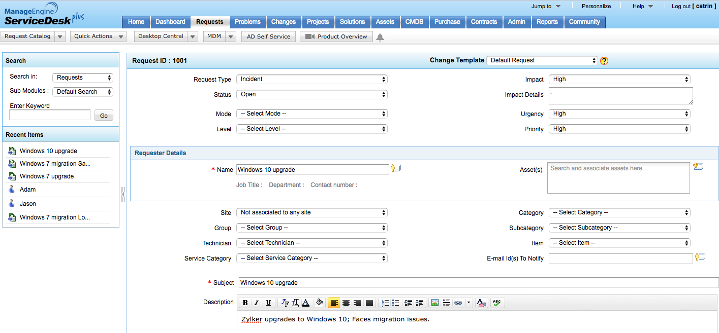
CREAR UN TICKET MAESTRO PARA LA MIGRACIÓN A WINDOWS 7
FUNCIONES: SOLICITUDES
Catrin crea un ticket maestro para la migración a Windows 10 para Zylker usando el módulo de «solicitudes».
Establece el impacto, la urgencia y la prioridad del incidente.
Catrin crea un ticket maestro (principal) para la migración a Windows 10.

Slide 13
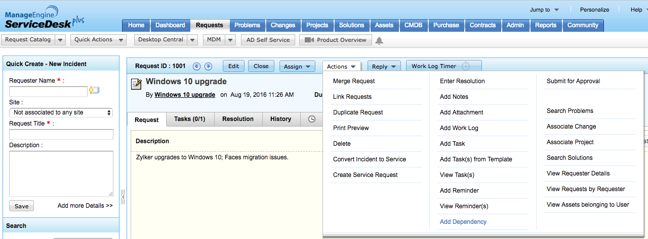
CREAR DEPENDENCIAS ENTRE LAS SOLICITUDES
FUNCIÓN: AGREGAR DEPENDENCIA
Catrin agrega todos los tickets relacionados con la actualización a Windows 10 como dependencias del ticket maestro (principal). Esto ayudará a los técnicos a realizar un seguimiento de los tickets que se deben atender antes de cerrar el ticket principal.
Catrin fusiona los tickets con el ticket principal.
Catrin agrega los tickets como dependencias del ticket maestro.

Slide 14
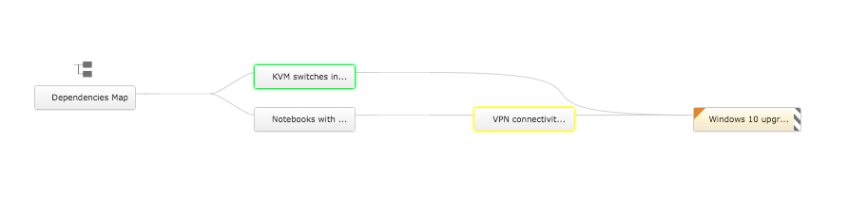
CREAR DEPENDENCIAS ENTRE LAS SOLICITUDES
FUNCIÓN: MAPA DE DEPENDENCIAS
El mapa de dependencias ayuda a realizar un seguimiento de las relaciones entre los tickets.
Convierte al ticket maestro en el principal.
Crea dependencias entre los tickets tal como se muestra en el mapa de dependencias.

Slide 15
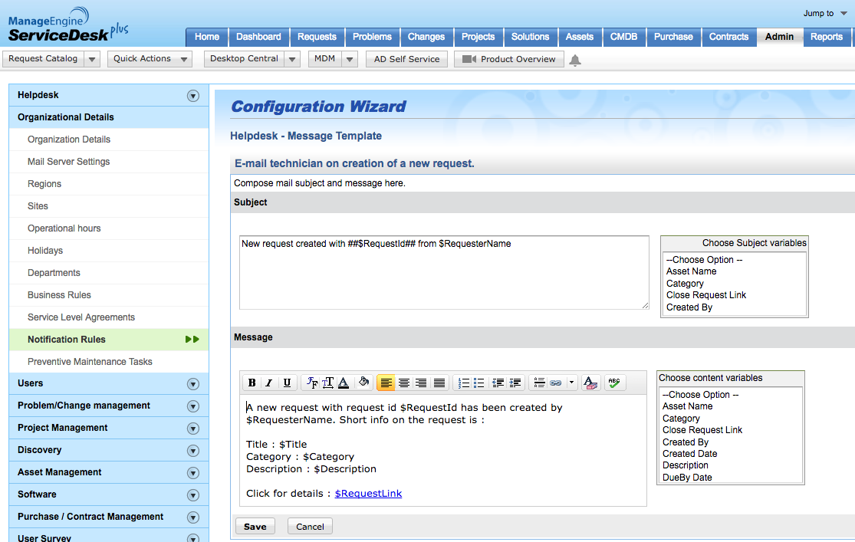
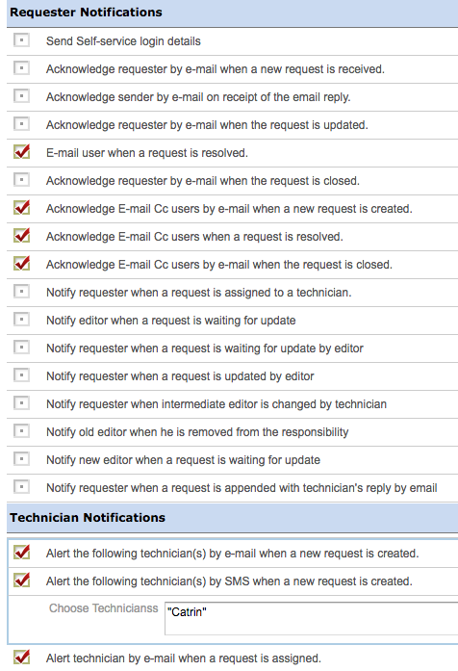
CREAR REGLAS DE NOTIFICACIÓN
FUNCIONES: REGLAS DE NOTIFICACIÓN Y PLANTILLAS
Catrin habilita las reglas de notificación para que los técnicos se mantengan informados sobre la creación (solicitud) de los tickets y su progreso. También modifica las plantillas de notificación específicas de cada evento para mejorar el tiempo de respuesta.
Catrin habilita las notificaciones para alertar a los técnicos sobre actualizaciones importantes.
Catrin personaliza las plantillas de notificación de solicitud (ticket).

Slide 16
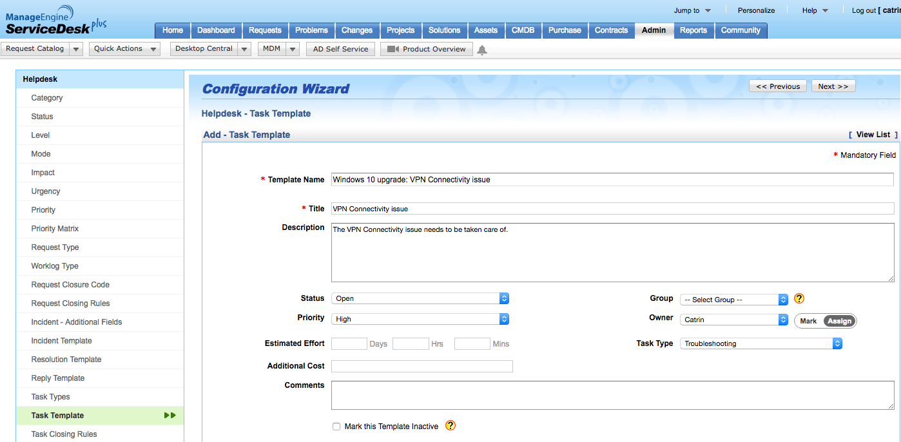
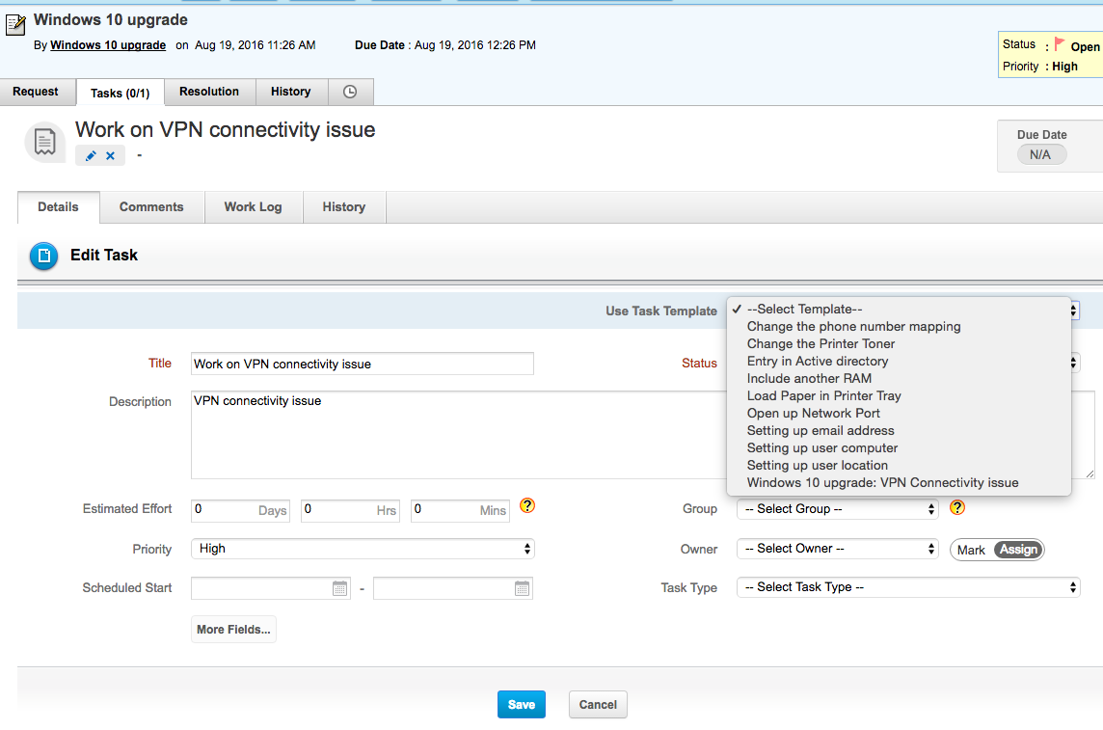
CREAR TAREAS
FUNCIONES: TAREAS Y PLANTILLAS DE TAREAS
Catrin define las plantillas de tareas y agrega tareas al ticket principal para que los técnicos puedan finalizar las tareas necesarias para cerrar el ticket principal.
Catrin crea plantillas de tareas en el módulo de administración.
Asocia la plantilla de tareas a la tarea correspondiente en el ticket principal.

Slide 17
¡Un final feliz con ServiceDesk Plus!
NOTIFICAR
Las notificaciones automatizadas garantizan que los técnicos estén alerta en todo momento.
3
TAREAS
Las tareas permiten a los técnicos tener su propia lista de «tareas pendientes».
2
4
CIERRE
Las dependencias creadas garantizan que los tickets secundarios se cierren automáticamente al cerrar el ticket principal.
DEPENDENCIA
Los tickets que se añaden como dependencias del ticket principal permiten a los técnicos gestionar todos los tickets relacionados con el problema en un solo lugar.
1
AUTOMATIZAR
Las reglas de negocio permiten crear flujos de trabajo preconfigurados, además de priorizar y asignar los tickets a los técnicos pertinentes. Los SLA garantizan tiempos de respuesta, resolución y escalamientos oportunos.
5
CREAR
6
El ticket maestro se crea en el portal.

Slide 18
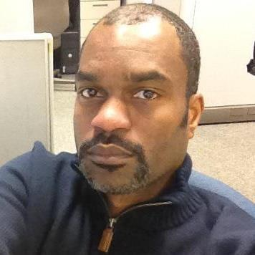
Lo que opinan nuestros clientes
ServiceDesk Plus ha sido una gran decisión tanto funcional como financieramente.
James Arnold
Director de servicio al cliente
Manhattan Associates

Slide 19
+100 000
Mesas de servicio de TI
700.000
Técnicos de TI
185
Países de todo el mundo

Slide 20
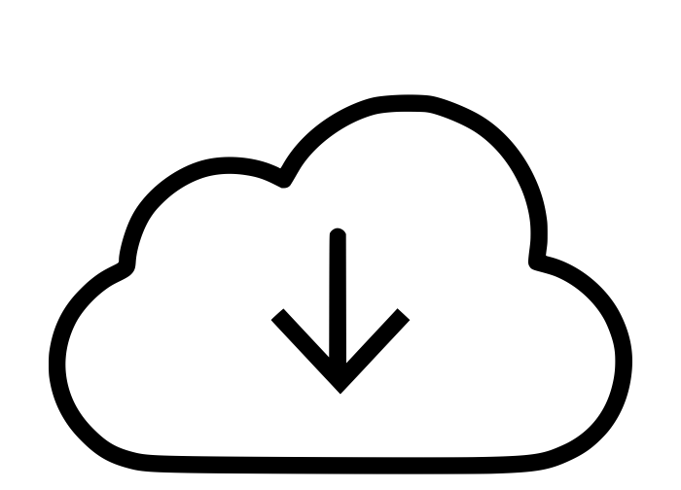
Descargue ServiceDesk Plus
Únase a las más de 100 000 mesas de ayuda de TI en todo el mundo.
Regístrese para obtener una prueba gratuita de 30 días.
¿Tiene alguna pregunta? Envíenos un correo a hello@servicedeskplus.com

